Slide 1
RECHTLICHE BETREUUNG
einfach erklärt
www.ichbestimmeselbst.de
Informationen in Einfacher Sprache

Slide 2

Wer bin ich?
Mein Name ist
...
Betreuungsverein ...
dort arbeiten Fach·leute
erklärt Rechtlichen Betreuung
berät betreute Menschen
hilft ehrenamtlich rechtlichen Betreuern
bietet Gespräche an
erklärt Vorsorge·vollmacht und Patienten·verfügung
führt selber rechtliche Betreuungen.
Hilft bei Fragen
zu Ihren Rechten
wenn es Probleme gibt
wenn Sie Unterstützung brauchen

Slide 3

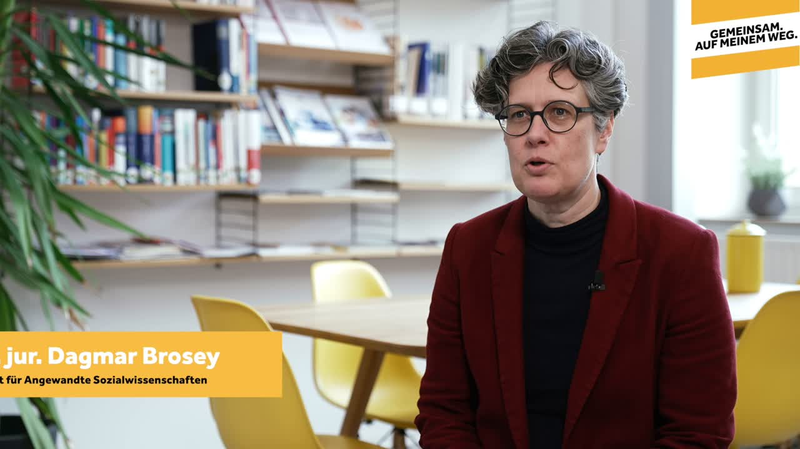
GEMEINSAM AUF MEINEM WEG
zu mehr Selbstbestimmung in der Betreuung
www.ichbestimmeselbst.de
Notes:
Ich habe einen Film mitgebracht.
Der Film ist vom Bundesministerium der Justiz in Berlin.
Der Film erklärt, was in der Rechtlichen Betreuung wichtig ist.
Betreute Menschen kommen selbst zu Wort und berichten von ihren Erfahrungen.
Hier sehen wir Frau Brosey.
Sie ist Professorin aus Köln.
Sie erklärt, worauf es in der Rechtlichen Betreuung ankommt.

Slide 4

VOLL·JÄHRIG
Alle Menschen werden mit 18 Jahren erwachsen.
Das bedeutet:
Ich habe das Recht,
über mein Leben zu entscheiden.
Manchmal ist es schwer,
alle Dinge allein zu regeln.
Dann gibt es Unterstützung.
Zum Beispiel: Rechtliche Betreuung
www.ichbestimmeselbst.de

Slide 5

Was ist Rechtliche Betreuung?
Rechtliche Betreuung ist Unterstützung
für erwachsene Menschen.
Manche Menschen brauchen Hilfe
bei bestimmten Dingen.
Zum Beispiel bei
Geld
Post
Verträgen
Gesprächen mit Behörden
Gesprächen mit Ärzten
Rechtliche Betreuung gilt nur
für bestimmte Lebens·bereiche.

Slide 6

WANN
ist eine Rechtliche Betreuung nötig
WENN
ich 18 Jahre alt bin und
eine Behinderung oder Erkrankung habe
mit der ich alleine nicht zurecht komme
und meine rechtlichen Dinge nicht machen kann
www.ichbestimmeselbst.de
Keine Rechtliche Betreuung
gegen den freien Willen!

Slide 7
Welche Rechte habe ich?
Auch mit Rechtlicher Betreuung
habe ich viele Rechte.
meine Meinung zu sagen
Entscheidungen mitzutreffen
Fragen zu stellen
NEIN zu sagen
ernst genommen zu werden
www.ichbestimmeselbst.de
Meine Wünsche sind sehr wichtig.

Slide 8

Wer entscheidet über eine Rechtliche Betreuung?
Das Betreuungs·gericht entscheidet.
Menschen beim Gericht prüfen
ob Rechtliche Betreuung die richtige Unterstützung ist
wobei die Unterstützung helfen soll
Das Gericht spricht
mit der betroffenen Person.
Erst dann
trifft das Gericht eine Entscheidung.

Slide 9
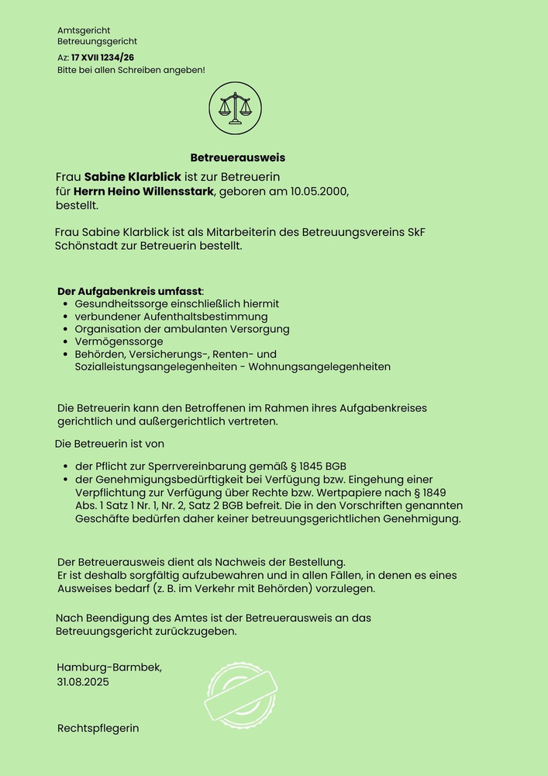
BESTELLUNGS·URKUNDE
ist ein offizielles Papier vom vom Betreuungs·gericht.
In der Bestellungs·urkunde steht:
wer rechtliche Betreuerin ist
für wen die Betreuung gilt
welche Aufgaben die Betreuung hat
www.ichbestimmeselbst.de
Muster-Bestellungsurkunde
Notes:
Jede Rechtliche Betreuung hat ein eigenes Aktenzeichen.
Erläuterung
klassisches Aktenzeichen in der Rechtlichen Betreuung sieht in Deutschland meist so aus:
Beispiel-Formate:
17 XVII 1234/24
5 XVII 456/23
12 XVII 89/25
Was bedeuten die Bestandteile?
17 / 5 / 12 → meist die Nummer für die Abteilung im Gericht
XVII → Das ist eine römische 17. Kennzeichnung für Betreuungsverfahren
1234 / 456 / 89 → laufende Nummer
/24 / /25 / /26 → in diesem Jahr wurde beim Gericht zum ersten Mal über diesen Fall geschrieben

Slide 10
SELBST·BESTIMMUNG
Selbst·bestimmung heißt:
Ich entscheide
über mein eigenes Leben.
Ich sage
was ich will und
was ich nicht will.
Ich treffe Entscheidungen
allein
oder mit Unterstützung.
www.ichbestimmeselbst.de

Slide 11

Was ist eine rechtliche Betreuerin?
Eine rechtliche Betreuerin
oder ein rechtlicher Betreuer
ist eine Unterstützungs·person.
Sie oder er hilft
schwierige Dinge zu verstehen
und gute Entscheidungen zu treffen
durch Begleitung
oder Vertretung
Sie oder er darf nur das tun,
was wirklich nötig ist –
und nur in den Bereichen,
in denen Unterstützung gebraucht wird.
Alle Entscheidungen werden gemeinsam besprochen.

Slide 12
§ 1821 BGB
Die betreute Person steht im Mittelpunkt.
Das bedeutet
meine Wünsche zählen
mein Wille ist wichtig
meine Selbst·ständigkeit soll erhalten bleiben
www.ichbestimmeselbst.de
Ich bekomme Hilfe
damit ich Dinge allein machen kann.
Vertretung nur,
wenn es nötig ist.
Notes:
Es gibt einen wichtigen Satz im Bürgerlichen Gesetzbuch.
Er heißt § 1821 BGB.
Er sagt: In der Rechtlichen Betreuung ist wichtig, was die betreute Person möchte.
Alle müssen sich daran halten.

Slide 13





Was sind “andere Hilfen”?
Manchmal braucht eine Person Hilfe.
Aber:
Eine Rechtliche Betreuung ist dafür nicht nötig.
Dann können andere Hilfen ausreichen.
Andere Hilfen
sind Unterstützungs·angebote
ohne Rechtliche·Betreuung.
Warum sind andere Hilfen wichtig?
Andere Hilfen sollen
zuerst genutzt werden.
Sie helfen dabei,
selbstständig zu bleiben.
Rechtliche Betreuung
ist nur nötig,
wenn andere Hilfen
nicht ausreichen.
Soziale Dienste
Betreutes Wohnen
Familie und Freunde

Slide 14




Dauer der Rechtlichen Betreuung
Rechtliche Betreuung
ist nicht für immer.
Sie gilt nur,
solange sie nötig ist.
Sie endet, wenn sich etwas bessert.
Dauer
Prüfung
Ende
Änderungen
Rechtliche Betreuung
ist nicht für immer.
Das Gericht prüft
die rechtliche Betreuung
regelmäßig.
Spätestens nach 7 Jahren.
Die rechtliche Betreuung
endet,
wenn sie nicht mehr nötig ist.
Änderungen sind
jederzeit möglich.

Slide 15
Wer passt auf
das die rechtliche Betreuerin alles richtig macht?
Menschen beim Betreuungs·gericht.
Das Gericht bekommt regelmäßig einen Bericht und prüft, ob die rechtliche Betreuerin alles richtig macht.
Den Bericht schreibt die rechtliche Betreuerin.
am Anfang
jedes Jahr
am Ende
Die Berichte werden mit mir besprochen und erklärt.
Ich kann auch etwas sagen oder schreiben!
Notes:
Bei einer Rechtlichen Betreuung werden viele wichtige Dinge besprochen und entschieden.
Damit nichts verloren geht, schreiben wir alles gut auf, auch deine Wünsche: So wissen alle, was vereinbart wurde.

Slide 16

Was darf meine rechtliche Betreuerin?
Rechtliche Betreuer dürfen
dich unterstützen
dich beraten
dich vertreten, wenn es nötig ist
mit dir gemeinsam Lösungen suchen
Dein Wille und deine Wünsche sind wichtig!

Slide 17
DAS GERICHT ...
achtet darauf
dass alle Anträge gestellt werden
dass ich eine sichere Wohnung habe
dass ich mit meiner Behinderung gut leben kann
dass ich zufrieden bin
wieviel Geld ich habe
dass ich keine Schulden mache
www.ichbestimmeselbst.de
Notes:
Je nachdem welche Aufgaben die rechtliche Betreuerin hat.

Slide 18

Was darf meine rechtliche Betreuerin nicht?
Rechtliche Betreuer dürfen nicht
Entscheidungen ohne dich treffen, wenn du entscheiden kannst
gegen deinen erklärten Willen handeln
mehr Aufgaben übernehmen als erlaubt

Slide 19


Was kann ich tun - wenn etwas nicht passt?
Wenn etwas nicht stimmt, kannst du handeln.
Du kannst:
mit der rechtlichen Betreuerin sprechen
dich an das Betreuungs·gericht wenden
Unterstützung bei einem Betreuungs·verein bekommen
eine Änderung oder einen Wechsel beim Gericht beantragen
Deine Stimme zählt!
Notes:
Beschwerde·möglichkeit
Wenn etwas nicht passt
Es kann Probleme geben.
Vielleicht fühlst du dich nicht gut unterstützt.
Oder du hast das Gefühl, dass deine Wünsche nicht ernst genommen werden.
Dann hast du das Recht, dich zu beschweren.
Zuerst kannst du mit deiner rechtlichen Betreuerin oder deinem rechtlichen Betreuer sprechen.
Wenn das nicht hilft, kannst du dich beim Gericht melden. Das Gericht prüft, ob alles richtig läuft.
Auch Betreuungs·vereine und Beratungs·stellen helfen dir, wenn du unzufrieden bist.
So bist du nicht allein. Deine Rechte bleiben geschützt – und du wirst gehört.
Hinweis
Nutze dazu die Formulare auf der Website www.ichbestimmeselbst.de

Slide 20

Dein Wille zäHLT.
RECHTLICHE BETREUUNG UNTERSTÜTZT DICH.
DU ENTSCHEIDEST.
DU BEKOMMST UNTERSTÜTZUNG.
DEINE WÜNSCHE STEHEN IM MITTELPUNKT.

Slide 21



ICH BESTIMME SELBST
Ich möchte etwas fragen
Ich möchte etwas sagen
Ich wünsche
mir etwas

Slide 22


Diese Präsentation ist entstanden im Rahmen des Projektes
Information, Aufklärung, Stärkung von Menschen mit Behinderung zur Reform des Betreuungsrechts 2023
und wird zur Verfügung gestellt von
Arbeitsstelle Rechtliche Betreuung DCV, SkF, SKM
im SKM Bundesverband
Sternstraße 71-73
40479 Düsseldorf
www.kath-betreuungsvereine.de
www.ichbestimmeselbst.de

